Slide 1
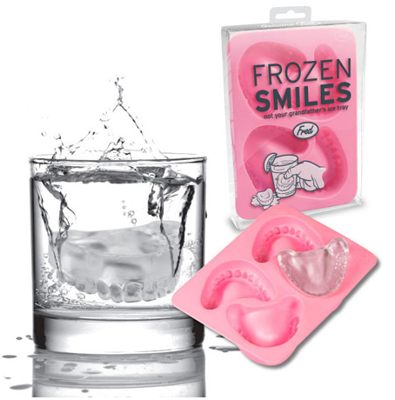
Aimes-tu l'eau gelée? Achetez-vous ce plateau avec les sourires imprimés!

Slide 2
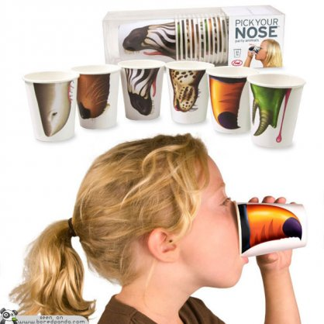
Si vous voulez un nez différent chaque fois que tu bois un liquide, achetez-vous les tasses suivantes!

Slide 3
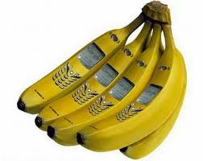
Est-ce qu’ils se sont les bananes ou les téléphones cellulaires avec l’accès à l’internet? C’est à vous de décider!

Slide 4
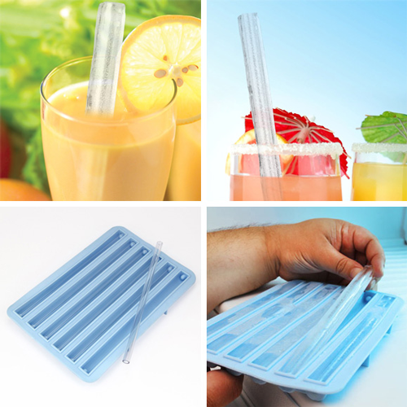
Voilà une autre façon de garder vos boissons gelés! Ces glaçons en forme de tube sont parfaits pour une occasion dehors.

Slide 5
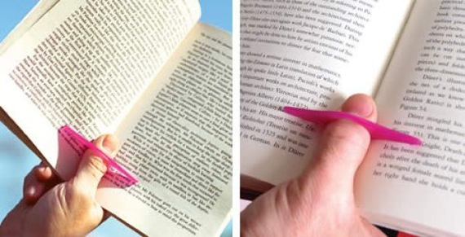
Maintenant c’est plus facile de tenir un livre, avec SEULEMENT une main. Les pages restent plats en mettant votre pouce dans le trou!

Slide 6
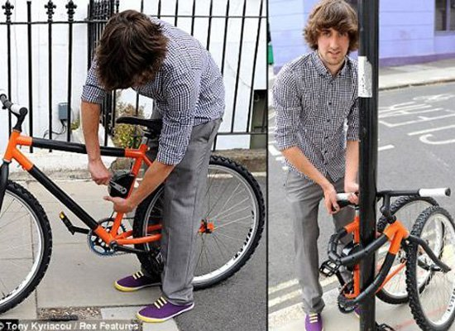
Si vous ne vouliez pas que votre vélo est volé, achetez-vous cette bicyclette compacte!

Slide 7
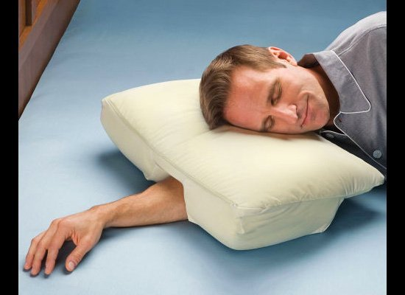
Un oreiller qui maintient la fonctionnalité a l’esprit!

Slide 8
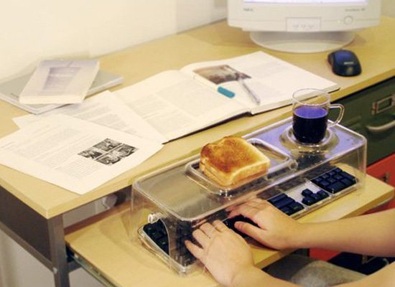
Si tu es trop occupé pour arrêter votre travail pendant le dîner, tu peux manger et taper en même temps! De plus, votre clavier reste protéger!

Slide 9
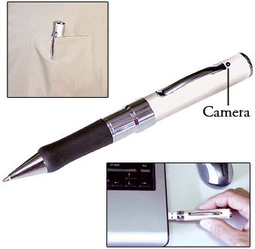
Quand tu fais de l’espionne, puis tu as besoin de filmer quelqu’un ou quelque chose sans détection.

Slide 10
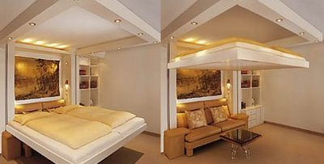
Quand l’espace est limité, tu hausses le lit!

Slide 11
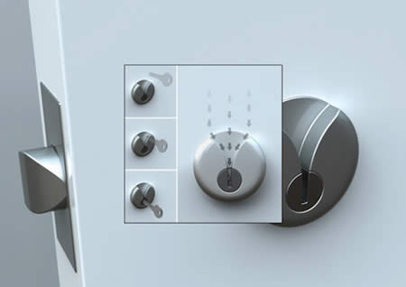

Slide 12
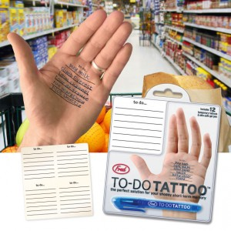

Slide 13
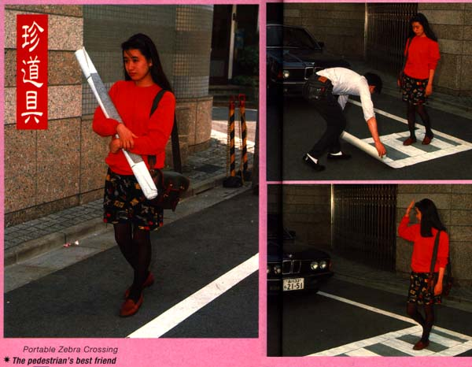

Slide 14
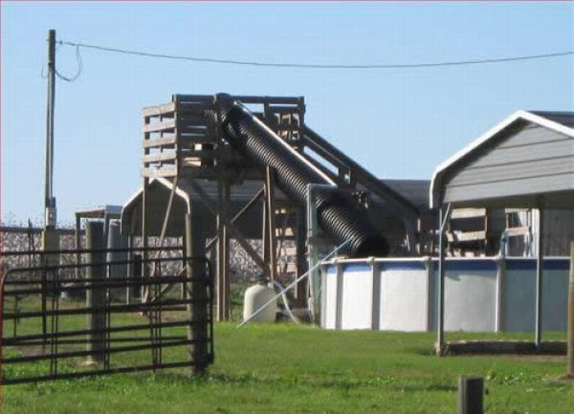

Slide 15
